Slide 1
Thống kê máy tính và ứng dụng Đồ Án 2: LOGISTIC REGRESSION

Slide 2
Giảng viên hướng dẫn: Thầy nguyễn văn quang huy Thông tin nhóm: 👨 - 18120492 – du chí nhân 👩 - 18120496 – lê hoàng phương nhi 👨 - 18120529 – phan văn võ quyền 👩 - 18120530 – lê thị như quỳnh 👨 - 18120540 – phạm minh sỹ

Slide 3
Các mục cần tìm hiểu:
Khám phá tập MNIST
Tiền xử lí dữ liệu
Xây dựng mô hình Logistic Regression
Các thử nghiệm trên MNIST
Thử nghiệm trên chữ số tự viết

Slide 4
KHÁM PHÁ TẬP DỮ LIỆU MNIST

Slide 5
Phân chia tập dữ liệu mnist
X_train(50000, 28, 28)
Y_train(50000,)
X (60000, 28, 28)
y (60000,)
X_val(10000, 28, 28)
Y_val(10000
MNIST
X_test (10000, 28, 28)
Y_test(10000,)

Slide 6
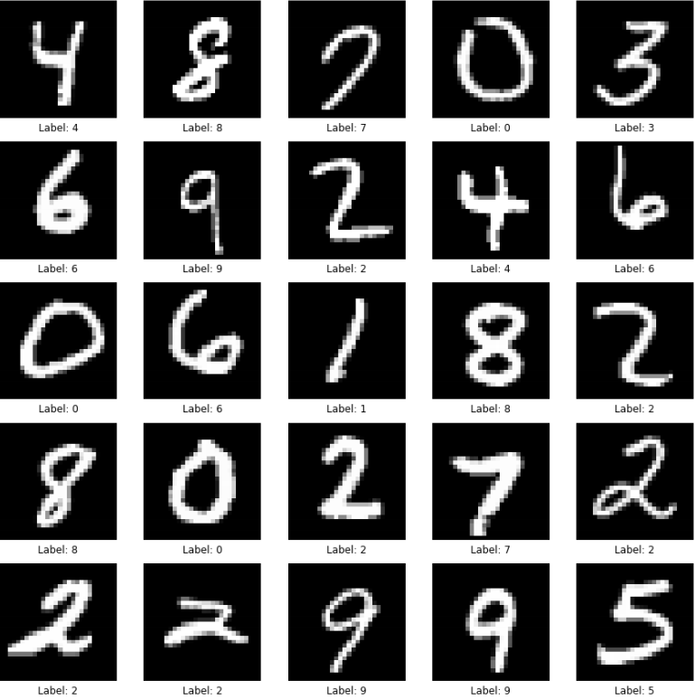
Hiển thị một số hình ảnh của tập mnist

Slide 7
Tiền xử lý dữ liệu

Slide 8
Các bước tiền xử lý cần thực hiện
A. Các bước tiền xử lí theo yêu cầu
Biến đổi đầu ra
Loại bỏ các điểm ảnh có mức ý nghĩa thấp
Loại bỏ đa cộng tuyến
B. Tiền xử lý thêm
Deskewing căn chỉnh ảnh
StandardScaler
Polynomial Feature
Multi Zoning

Slide 9
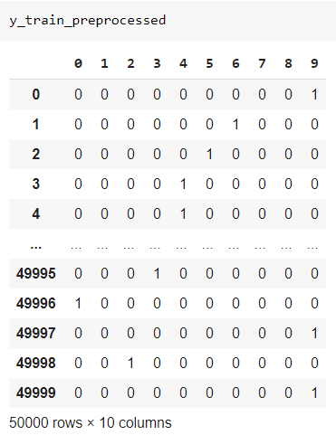

A-1. Biến đổi đầu ra
Sử dụng 10 ma trận thay thế dùng để phân lớp cho mỗi class (1, 2, 3, …). Với mỗi phần tử trong ma trận, nếu nhãn của ma trận đầu ra ban đầu trùng với nhãn class thì đánh dấu 1, ngược lại 0

Slide 10
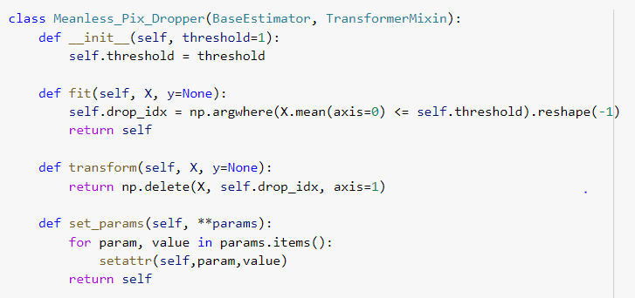
A-2. loại bỏ các điểm ảnh có mức ý nghĩa thấp
Tính giá trị trung bình của các pixel trên từng cột, nếu thấp hơn ngưỡng cho trước thì loại bỏ
Tạo ra một class Meanless Pix Dropper

Slide 11
A-3. loại bỏ đa cộng tuyến
Đa cộng tuyến là hiện tượng các biến có mối quan hệ phụ thuộc lẫn nhau
Người ta nhận biết đa cộng tuyến thông qua VIF, VIF = 1 / Tolerane, Tolerance = 1- R², do đó R² càng cao, mô hình càng dễ xảy ra đa cộng tuyến
Dùng sm.ols để tính R²
Dùng PCA để loại bỏ đa cộng tuyến, tham số n_components được điều chỉnh để cho ra kết quả mong muốn

Slide 12
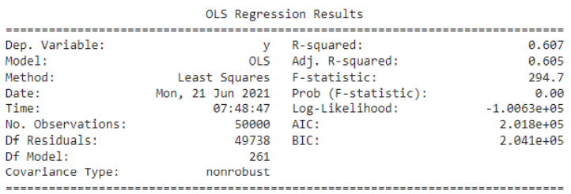
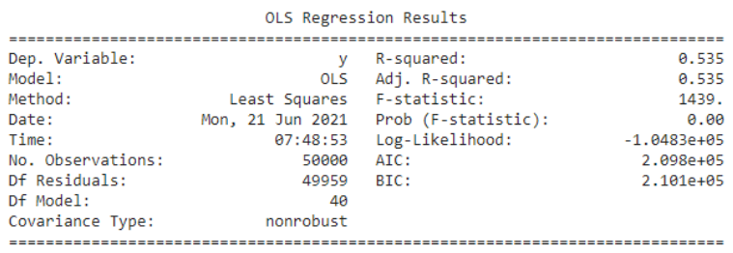
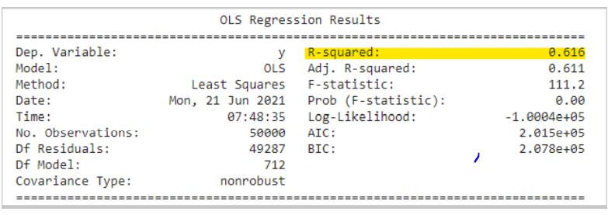
A-3. loại bỏ đa cộng tuyến
Dữ liệu ban đầu có R² = 0.616, nghi vấn xảy ra đa cộng tuyến
PCA(n_components = .98), R² = 0.607, số pixel được loại bỏ là 26 150 000
PCA(n_components=40, random_state=1), R² = 0.535, số pixel được loại bỏ là 37 200 000

Slide 13
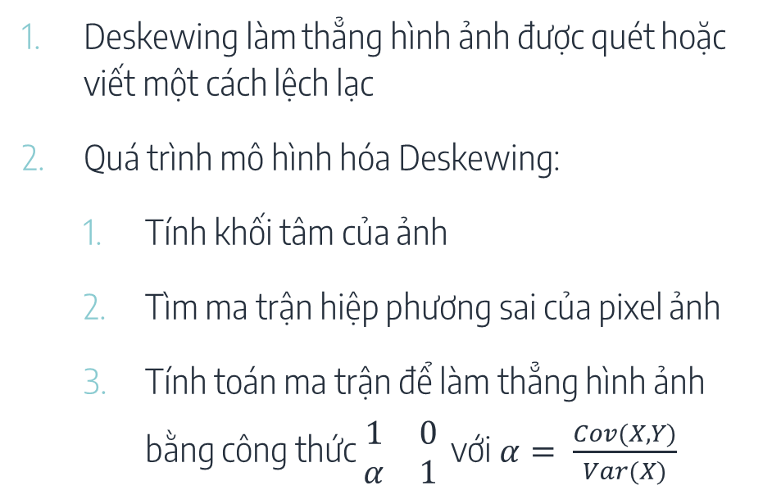
B-1. deskewing
Deskewing làm thẳng hình ảnh được quét hoặc viết một cách lệch lạc
Quá trình mô hình hóa Deskewing:
Tính khối tâm của ảnh
Tìm ma trận hiệp phương sai của pixel ảnh
Tính toán ma trận để làm thẳng hình ảnh bằng công thức $\begin{matrix}1 & 0 \\ α & 1\end{matrix}$ với $α= \frac{Cov(X, Y)}{Var(X)}$

Slide 14
B-2. Standard scaler:
Chuẩn hóa dữ liệu bằng cách trừ đi mean, chia cho độ lệch chuẩn để giúp thuật toán hội tụ nhanh hơn, kết quả tốt hơn

Slide 15
B-3. Polynomial features
Tạo ra đa thức và các tính năng tương tác. Sẽ tạo ra ma trận đối tượng mới bao gồm tât cả các tổ hợp đa thức của các đối tượng có bậc nhỏ hơn hoặc bằng bậc đã chỉ định. Ví dụ nếu một mẫu đầu vào là hai chiều và có dạng [a, b], thì đặc trưng mới của đa thức bậc 2 là [1, a, b, a², ab, b²]
Tham số interaction_only = True, thì chỉ có các tính năng có sự kết hợp giữa các đầu vào được tạo ra, ví dụ a² sẽ không được tạo ra, nhưng ab thì có

Slide 16
B-4. Multi Zoning
Cắt hình ảnh thành một lưới tự định nghĩa, nhóm chọn lưới 8x8. Dữ liệu ban đầu X_train được reshape lại thành (50000,24,24). Số liệu ở lưới 8x8 sẽ được cập nhật bằng cách lấy trung bình theo các pixels ở các cột và các dòng 0, 3, 6, 9, 12, 15, 18, 21, 24

Slide 17
Xây dựng mô hình logistic regression

Slide 18
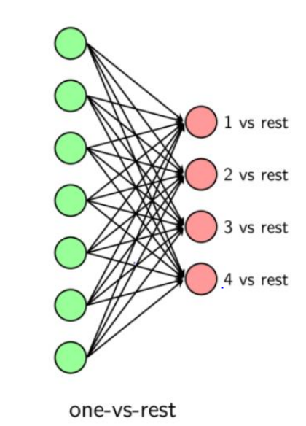
Xây dựng mô hình logistic regression
Xây dựng mô hình theo phương pháp one-vs rest. Có 10 classes nên nhóm xây dựng 10 classifiers. Một class sẽ giúp phân biệt class a vs not class a
Một điểm thuộc một class nếu như xác suất nó rơi vào class đó là lớn nhất

Slide 19
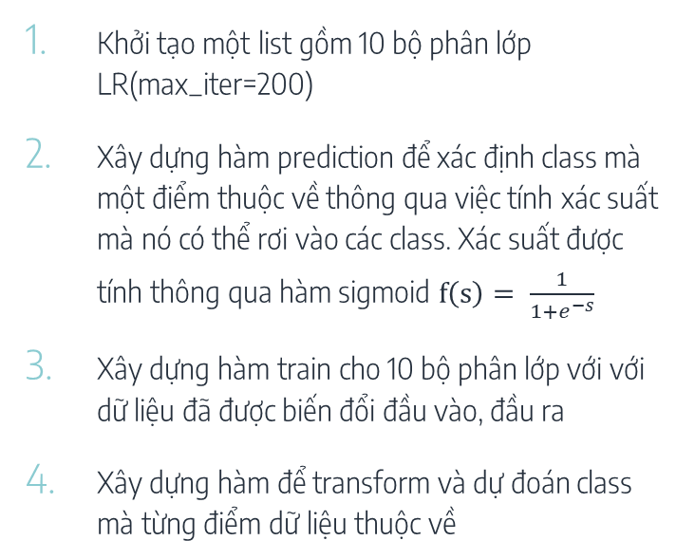
Các bước Xây dựng mô hình
Khởi tạo một list gồm 10 bộ phân lớp LR(max_iter=200)
Xây dựng hàm prediction để xác định class mà một điểm thuộc về thông qua việc tính xác suất mà nó có thể rơi vào các class. Xác suất được tính thông qua hàm sigmoid $f\left(s\right)= \frac{1}{1+e^{−s}}$
Xây dựng hàm train cho 10 bộ phân lớp với với dữ liệu đã được biến đổi đầu vào, đầu ra
Xây dựng hàm để transform và dự đoán class mà từng điểm dữ liệu thuộc về

Slide 20
Các bước Xây dựng mô hình
10 bộ phân lớp
Logistic Regression
List 10 bộ phân lớp
Logistic Regression
Ovr_classifier
Hàm prediction
Hàm train_n_summary
Fit vào X_train huấn luyện 10 mô hình thông qua hàm train
Dự đoán xác suất mà mỗi ảnh có thể thuộc về 10 class, trả về lớp có xác suất cao nhất
Logistic Regression
Transform, predict trên test và xuất ma trận hỗn loạn

Slide 21
Các thí nghiệm trên tập mnist

Slide 22
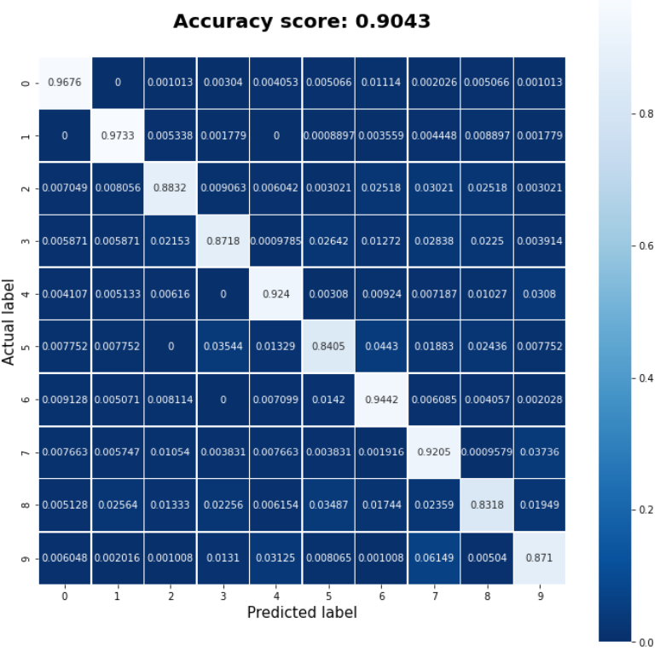
Thí nghiệm 1
Sử dụng pipeline gồm meanless_pixels_dropper và pca(n_components=0.98)
Fit pipeline vào tập train, dữ liệu lúc này có kích thước (252,)
Đem đi huấn luyện và dự đoán, dữ liệu đầu ra là nhãn của bức ảnh

Slide 23
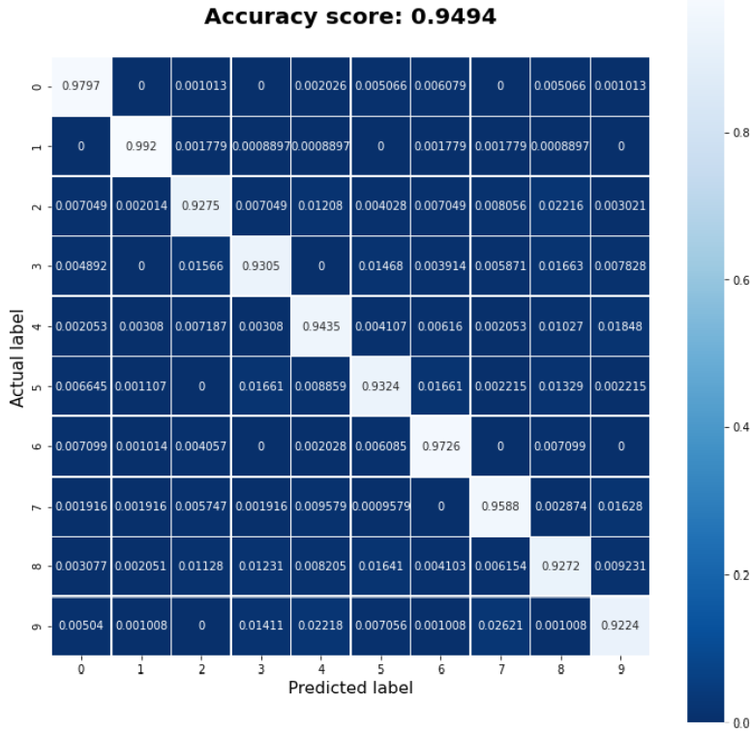
Thí nghiệm 2
Sử dụng pipeline gồm deskewing, meanless_pixels_dropper và pca(n_components=0.98) và standardscaler()
Fit pipeline vào tập train, dữ liệu lúc này có kích thước (190,)
Đem đi huấn luyện và dự đoán, dữ liệu đầu ra là nhãn của bức ảnh

Slide 24
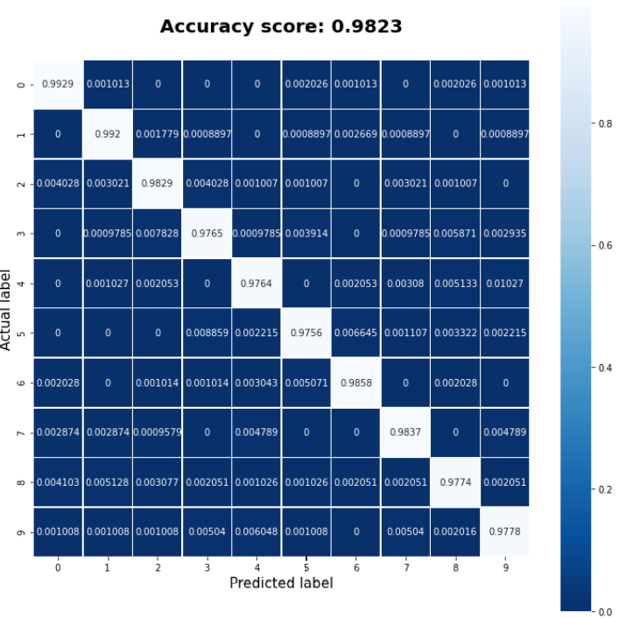
Thí nghiệm 3
Sử dụng pipeline gồm deskewing , multi zoning, polynomial features và standardscaler()
Fit pipeline vào tập train, dữ liệu lúc này có kích thước (2081,)
Đem đi huấn luyện và dự đoán, dữ liệu đầu ra là nhãn của bức ảnh

Slide 25
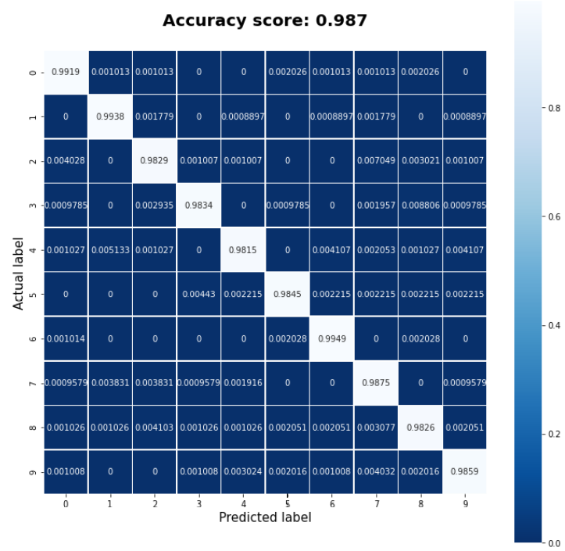
Thí nghiệm 4
Sử dụng pipeline gồm deskewing, pca (n_components =40), polynomial features và standardscaler()
Fit pipeline vào tập train, dữ liệu lúc này có kích thước (821,)
Đem đi huấn luyện và dự đoán, dữ liệu đầu ra là nhãn của bức ảnh

Slide 26
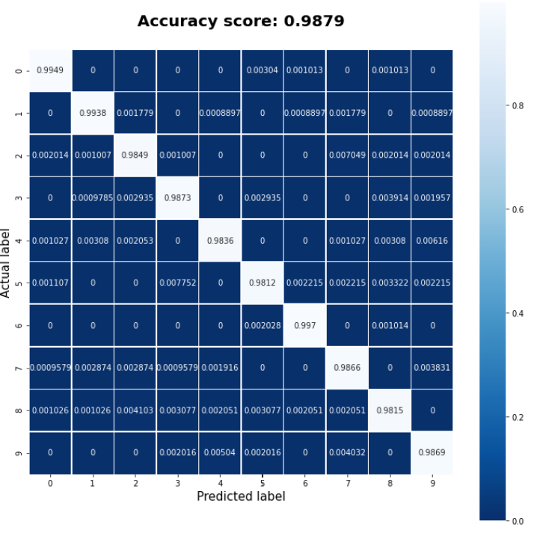
Thí nghiệm 5
Sử dụng phân lớp one-vs-one, khác với one-vs-rest
Sử dụng pipeline gồm deskewing, pca(n_components =40) và polynomial features và standardscaler()
Fit pipeline vào tập train, dữ liệu lúc này có kích thước (821,)
Đem đi huấn luyện và dự đoán, dữ liệu đầu ra là nhãn của bức ảnh

Slide 27
Giải thích về các tham số được sử dụng
Mô hình Logistic Regression:
Max_iter: ‘200’ số lần lặp tối đa để các bộ giải hội tụ
solver: ‘lgfgs’, một phương pháp tối ưu dựa trên gradient
penalty: chỉ định mức được sử dụng trong hình phạt, nhóm sử dụng l2, giúp tránh overfitting
C: tham số cân bằng của hồi quy logistic, xác định độ mạnh chính quy, nhóm dùng C = 1.0
Polynomial Features: interaction_only=True giúp giảm bớt tính năng đầu vào
PCA:
pca với n_components=.98 giúp giảm chiều nhưng vẫn giữ lại 98% dữ liệu
pca với n_components=40 được sử dụng trong các pipeline sử dụng polynomial features để việc chạy mô hình được nhanh hơn

Slide 28
nhìn lại kết quả trên validation
98.79
Deskewing + pca2 + polynomial
features + standardscaler
98.7
Deskewing + pca2 + polynomial
features + standardscaler
98.23
Deskewing + multi zoning + polynomial
Features + standardscaler
94.94
Deskewing + Meanless_pixels_dropper + pca1 +standardscaler
90.43
Meanless_pixels_dropper + pca1

Slide 29
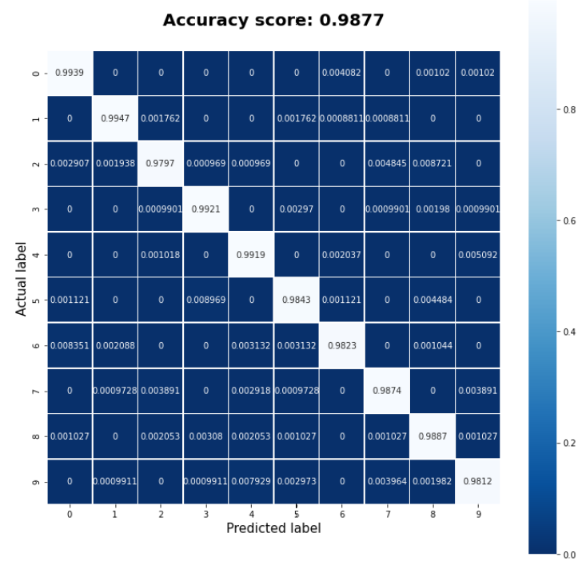
Dùng thí nghiệm 5 dự đoán cho tập test
Sử dụng phân lớp one-vs-one, khác với one-vs-rest
Sử dụng pipeline gồm deskewing, pca(n_components=40) và polynomial features và standardscaler()
Fit vào tập train + validation
Transform pipeline vào tập test
Kết quả thu được là 0.9877

Slide 30
Thử nghiệm trên chữ số tự viết

Slide 31
Thử nghiệm trên chữ số tự viết
Trước khi thử nghiệm tiến hành huấn luyện cho toàn bộ tập MNIST
Hàm quan trọng:
Event_function: thực hiện vẽ, create_oval cho phép vẽ số bằng chuột, chữ số hiện trong khung vẽ, img_draw.ellipse cho phép vẽ số bằng chuột, chữ số được lưu vào ảnh
Clear: dùng để xóa chữ số hiển thị trên màn hình, tiếp tục vẽ và dự đoán
Predict: dự đoán số được vẽ, chuyển ảnh về mảng các pixel, hàm cv2.cvtColor chuyển ảnh từ BGR sang gray, đưa ảnh về shape (28,28)

Slide 32
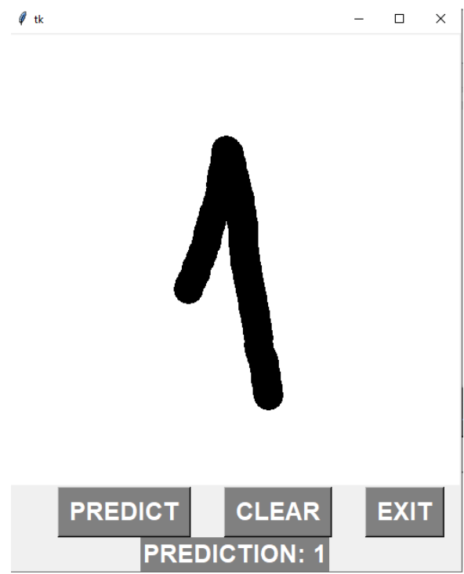
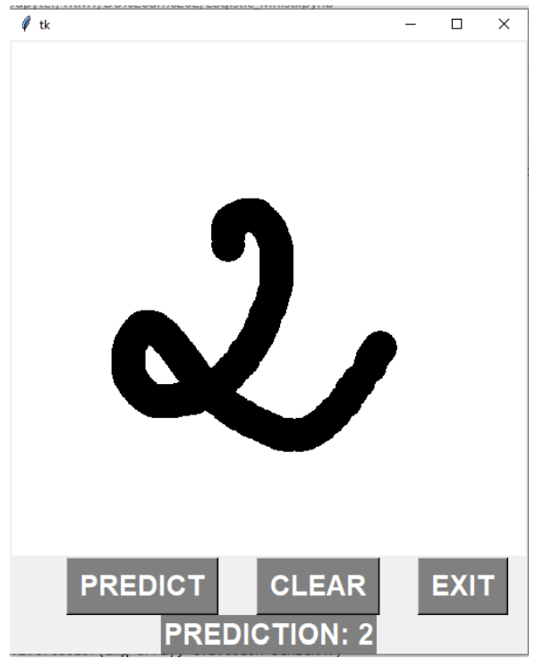
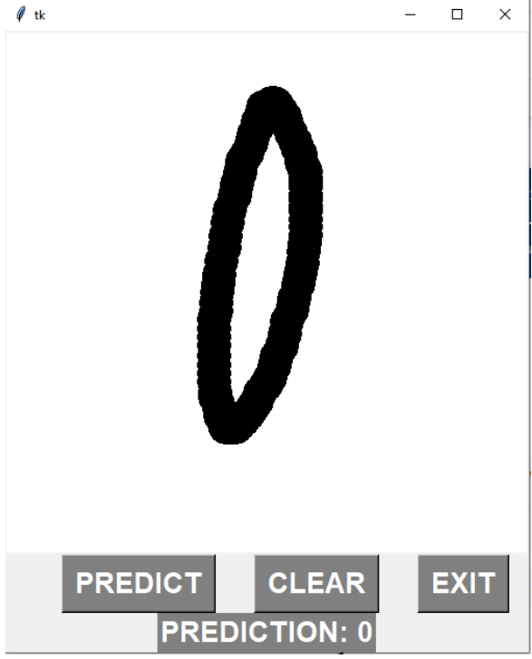
Thử nghiệm trên chữ số tự viết

Slide 33
Thanks! Kính mời thầy và các bạn đặt câu hỏi

